Slide 1
ФИЗИКА · 10-ZHMB-3-СЫНЫП · 96-САБАҚ
Магнит өрісінің энергиясы
Бөлім: Электромагниттік индукция
Құндылық: Бірлік және ынтымақ

Slide 2
Сабақтың мақсаты Сабақтың басы · 6 мин
Сабақ соңында біз:
1
магнит өрісінің энергиясын (W = LI²/2) есептейді
2
электр және магнит өрістерінің энергиясын салыстырады
3
индуктивтілік пен энергияға құрама есептер шешеді
4
энергия тасымалдау мен сақтаудағы индуктивтіліктің рөлін талдайды
Оқу мақсаты: 10.4.5.3 - механикалық және магнит өрісінің энергиялары арасындағы сәйкестікті жүргізу;
Магнит өрісінің энергиясы
2

Slide 3
Білімді өзектендіру Сабақтың басы · 6 мин
«Ыстық орындық»
Өткен тақырып: Өздік индукция. Индуктивтілік. Практикалық жұмыс 14
Бір оқушы тақта алдындағы орындыққа отырады, сынып «Өздік индукция. Индуктивтілік. Практикалық жұмыс 14» тақырыбы бойынша 4–5 сұрақ қояды.
«Бірлік бар жерде – тірлік бар» (халық мақалы).»
—
Магнит өрісінің энергиясы
3

Slide 4
Проблемалық жағдаят Сабақтың басы · 5 мин
Тізбекті ажыратқаннан кейін шам біраз уақыт неге жанып тұрады? Энергия қайдан келді?
?
Болжамдарыңды айтыңдар! Бүгінгі сабақтың тақырыбы қандай болуы мүмкін?
Магнит өрісінің энергиясы
4

Slide 5
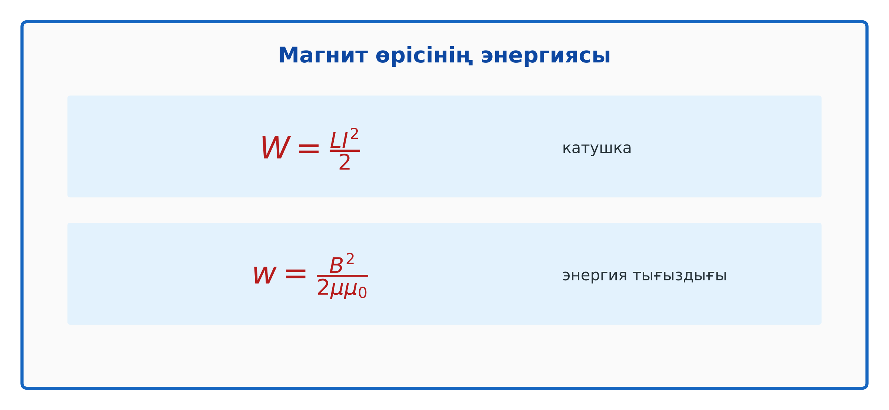
Жаңа білім Сабақтың ортасы · 12 мин
Магнит өрісінің энергиясы
Магнит өрісінің энергиясы: W = LI²/2.
Энергия тығыздығы: w = B²/(2μμ₀).
Электр өрісі W = CU²/2 ↔ магнит өрісі W = LI²/2 (тербелмелі контурға негіз).
Магнит өрісінің энергиясы
5

Slide 6
Негізгі формулалар мен ұғымдар Сабақтың ортасы · 12 мин
Есте сақта
Магнит өрісінің энергиясы: W = LI²/2.
1
Энергия тығыздығы: w = B²/(2μμ₀).
2
Электр өрісі W = CU²/2 ↔ магнит өрісі W = LI²/2 (тербелмелі контурға негіз).
3
Магнит өрісінің энергиясы
6

Slide 7
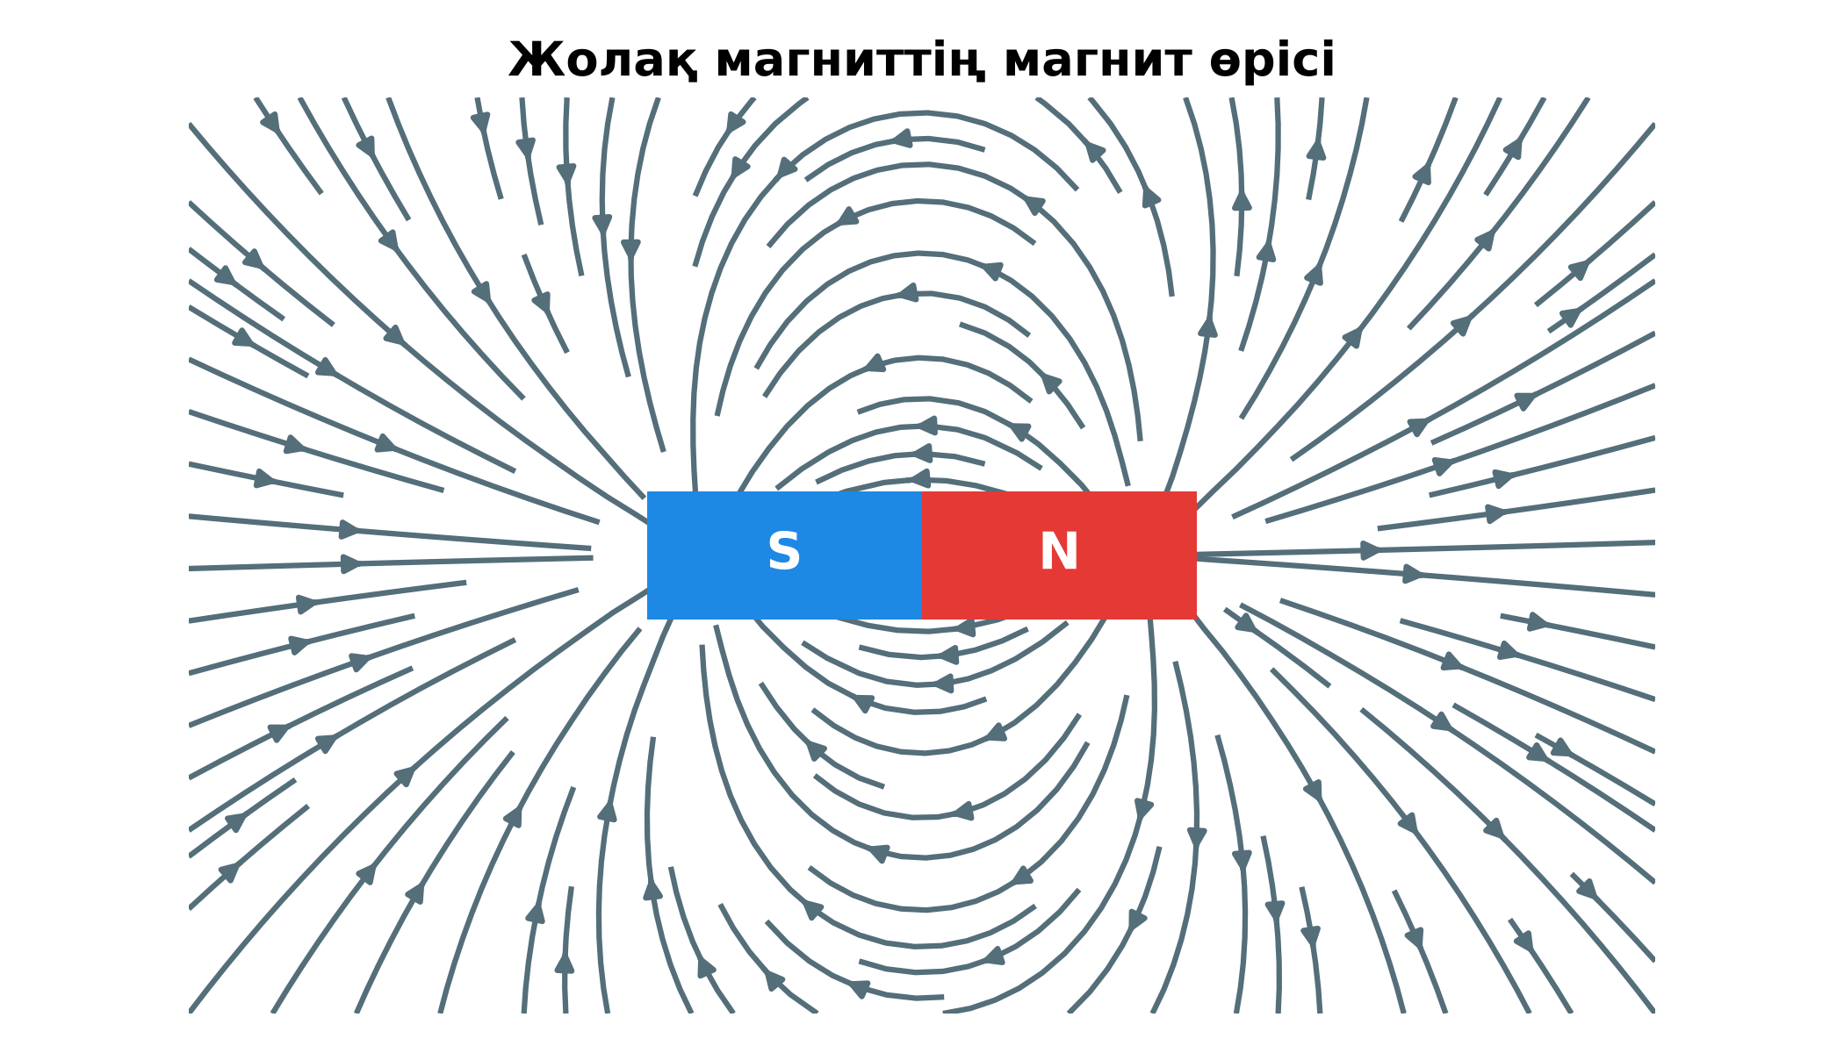
Суретпен жұмыс Сабақтың ортасы · 12 мин
Суретте не бейнеленген?
?
Қандай физикалық шамалар көрсетілген?
?
Олар қалай байланысқан?
?
Өз сөзіңмен түсіндір.
Магнит өрісінің энергиясы
7

Slide 8

Виртуалды зертхана Сабақтың ортасы · 12 мин
PhET симуляциясы
1
Симуляцияны QR-код арқылы ашыңдар
2
Параметрлерді өзгертіп, нәтижені бақылаңдар
3
Қандай шама қалай өзгереді? Қорытындыны дәптерге жазыңдар
phet.colorado.edu/en/simulations/faradays-law
Магнит өрісінің энергиясы
8

Slide 9
Бекіту: «Эстафета» Сабақтың ортасы · 7 мин
Эстафета
Әр қатарға бір тапсырма беріледі, қатардағы оқушылар кезекпен шешімді жалғастырады; бірінші дұрыс аяқтаған қатар жеңеді.
ТАПСЫРМА
Үлгі: L = 2 Гн, I = 3 А: W = 9 Дж.
Магнит өрісінің энергиясы
9

Slide 10
Сергіту сәті Сабақтың ортасы · 2 мин
Сергіп алайық
«Молекулалар». Оқушылар қатты дене, сұйық, газ молекулаларының қозғалысын қимылмен көрсетеді.
Магнит өрісінің энергиясы
10

Slide 11
Деңгейлік тапсырмалар Сабақтың ортасы · 11 мин
Деңгейіңді таңда
A
B
C
A деңгейі
B деңгейі
C деңгейі
білу, түсіну
қолдану
талдау, жинақтау
А деңгейін орындасаң — В деңгейіне өт!
Магнит өрісінің энергиясы
11

Slide 12
А деңгейі: білу, түсіну Сабақтың ортасы · 11 мин
A
L = 0,4 Гн катушкадан 5 А ток өтеді. Магнит өрісінің энергиясы?
Жауабы
W = 5 Дж.
Магнит өрісінің энергиясы
12

Slide 13
В деңгейі: қолдану Сабақтың ортасы · 11 мин
B
Катушкадағы ток 2 есе артса, энергия қалай өзгереді? Индуктивтілігі 0,1 Гн, энергия 0,8 Дж болса ток?
Жауабы
4 есе артады; I = 4 А.
Магнит өрісінің энергиясы
13

Slide 14
С деңгейі: талдау, жинақтау Сабақтың ортасы · 11 мин
C
B = 1 Тл өрістің энергия тығыздығын E = 3·10⁶ В/м электр өрісінікімен салыстыр. Неліктен энергияны магнит өрісінде жинау тиімдірек?
Жауабы
w_{B} ≈ 4·10⁵ Дж/м³, w_{E} ≈ 40 Дж/м³ – магнит өрісінің тығыздығы әлдеқайда жоғары (асқын өткізгіш жинақтағыштар).
Магнит өрісінің энергиясы
14

Slide 15

Бекіту: Google Forms викторинасы Сабақтың соңы · 7 мин
Тез жауап бер
1
W = LI²/2: 1 Гн, 2 А
2 Дж
2
I 3 есе → W?
9 есе
3
w = B²/(2μ₀) – не?
энергия тығыздығы
Google Forms
Магнит өрісінің энергиясы
15

Slide 16
Рефлексия Сабақтың соңы · 7 мин
«Бағдаршам»
жасыл – бәрін түсіндім; сары – сұрағым бар; қызыл – көмек керек.
9–10 балл
Өте жақсы
7–8 балл
Жақсы
5–6 балл
Қанағаттанарлық
0–4 балл
Қолдау қажет
Магнит өрісінің энергиясы
16

Slide 17
Үй тапсырмасы Сабақтың соңы
Үйде орында
A
B
C
§53; 3 есеп.
Электр және магнит өрістерін салыстыру кестесі.
Асқын өткізгіш энергия жинақтағыштар (SMES) туралы.
Магнит өрісінің энергиясы
17

Slide 18
Сабаққа белсенді қатысқандарыңа рахмет!
«Бірлік бар жерде – тірлік бар» (халық мақалы).»
—

